Slide 1
Без паники: как сохранять эмоциональную стабильность
Начальник психологический службы Томского государственного университета (ТГУ) Азамат Найман разработал памятку о том, как вести себя во время карантина

Slide 2
1.Сведите к минимуму просмотр, чтение или прослушивание новостей, которые вызывают у вас беспокойство. Получайте информацию только из надежных источников, чтобы защитить себя и своих близких. Если вы чувствуете тревожность, рекомендуем установить несколько временных точек в течение дня, когда вы будете проверять новости из достоверных источников. Не доверяйте слухам – регулярно собирайте информацию с веб-сайта ВОЗ (Всемирная организация здравоохранения) и платформ местных органов здравоохранения, это поможет вам отличить факты от слухов. Факты помогут минимизировать страхи.
2. Защитите себя и поддерживайте других. Помощь другим в трудную минуту может принести пользу как человеку, получающему поддержку, так и помощнику. Например, поинтересуйтесь по телефону, как обстоят дела у соседей или людей из вашего сообщества, которым может потребоваться дополнительная помощь. Совместная работа в рамках одного сообщества может помочь создать солидарность в связи с COVID-19.

Slide 3
3. Если вы живете с детьми, которые начали бояться COVID-19, помогите им найти позитивные способы выражения чувств, таких как страх или грусть. У каждого ребенка есть свой способ выражения эмоций. Иногда участие в творческой деятельности, такой как игра или рисование, может облегчить этот процесс. Дети чувствуют облегчение, если они могут выразить и передать свои чувства в безопасной и благоприятной среде. Во время стрессов и кризисов дети обычно стремятся к большей привязанности и более требовательны к родителям. Обсудите COVID-19 с вашими детьми (или братьями и сёстрами), используя самый честный и соответствующий возрасту способ. Если у ваших детей есть проблемы, совместное решение может ослабить их беспокойство. Дети будут наблюдать за поведением и эмоциями взрослых, чтобы понять, как управлять своими эмоциями в трудную минуту.

Slide 4
4. Пожилые люди, особенно в изоляции и имеющие когнитивные нарушения/деменцию, могут стать более тревожными, рассерженными, возбужденными и взволнованными во время вспышки/находясь в карантине. Постарайтесь обеспечить им практическую и эмоциональную поддержку. Поделитесь простыми фактами о том, что происходит, дайте четкую информацию о том, как снизить риск заражения, в словах, которые могут понять пожилые люди. Повторяйте информацию всякий раз, когда это необходимо. Инструкции должны быть изложены в четкой, краткой, уважительной и терпеливой форме. Также может быть полезным отображение информации в письменном виде или в виде картинок.

Slide 5
5. Если у вас есть проблемы со здоровьем, убедитесь, что у вас есть доступ к любым лекарствам, которые вы используете в настоящее время. Активируйте свои социальные контакты, чтобы при необходимости вам оказали помощь.
6. Будьте готовы и заранее узнайте, где и как получить медицинскую помощь, если это будет необходимо. Убедитесь, что у вас есть двухнедельный запас лекарств, которые могут вам потребоваться.
7. Практикуйте ежедневные физические упражнения для выполнения дома, на карантине или в изоляции, чтобы поддерживать физическую активность.
8. Оставайтесь на связи и поддерживайте свои социальные сети. Если органы здравоохранения рекомендовали ограничить ваш физический социальный контакт для сдерживания вспышки, вы можете оставаться на связи через электронную почту, социальные сети, видеоконференции и телефон.

Slide 6
Как сохранить семью на карантине
Советы психолога Людмилы Петрановской
психолог, педагог и публицист

Slide 7
Это надолго
Очень важно понимать, что ситуация с изоляцией, скорее всего, будет длиться не один месяц, и лучше настроиться именно на такой сценарий уже сейчас. Не надо думать, что как-нибудь несколько дней переживете и все будет как раньше. Это вряд ли. И пока вы в этой изоляции, не ставьте себе нереальных целей: дети должны сделать все уроки, а вы – выучить наконец иностранный язык. Сейчас задача-максимум для каждого из нас – просто провести это время по возможности без потерь. А правильными приобретениями может стать качественное общение с близкими. Может быть, после этих разговоров вы сможете понять, что сделает вашу совместную посткарантинную жизнь лучше.

Slide 8
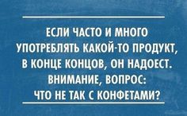
Стабильность помогает
Важно оставить все, что можно, таким, как было до карантина. Не нужно добавлять непривычные для вашего распорядка дня дела. Не ходите целый день в домашней одежде, следите за сном, обязательно делайте хоть какую-то физкультуру и играйте с детьми, чтобы они ночью крепко спали.

Slide 9
Бережно к себе
Сейчас главный наш ресурс – это наше эмоциональное состояние. Если мы будем в позитивном настроении, сохраним чувство юмора, будем сочувствовать друг другу, то проживем это время без особых драм и потерь. Если вы чувствуете приступы раздражения – не копите, найдите способ помочь себе. Кому-то в такие моменты лучше побыть одному, переключиться, а кому-то, наоборот, важно, чтобы его в это время обняли и выслушали – найдите, что поможет именно вам. Старайтесь сразу заметить, что вам становится эмоционально нехорошо, и попросите помощи у других членов семьи. Важно не допускать ситуации, когда эмоции выходят из-под контроля, потому что в замкнутом пространстве это просто опасно.

Slide 10
Учеба детей
Родителям не нужно строить всю свою жизнь вокруг учебы детей. И не надо мучить себя из-за того, что вы обязаны их заставлять. Неизбежно кто-то отстанет от школьной программы. Отнеситесь к ситуации рационально. Что можно - вы делаете. Обратите внимание на дополнительные учебные ресурсы, пусть дети посмотрят познавательные развивающие видео .

Slide 11
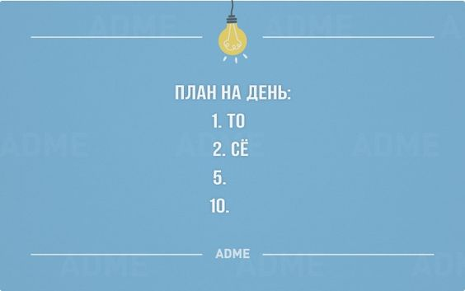
Любимые дела в приоритете
Если вас раздражает бытовая рутина, лучше ее бросить. Ничего не случится, если вы не вымоете всю посуду прямо сейчас. Лучше сделайте что-то приятное для себя: примите душ, заварите вкусный чай, включите любимую песню. Почувствуете себя лучше и вернетесь к делам. Еще одна важная эмоциональная поддержка – общение по видеосвязи с теми, кто далеко: родственниками, друзьями, коллегами.

Slide 12
Правильно распределите роли
Новые условия могут изменить ваши привычные семейные роли. Нужно сесть всем вместе и обсудить ваши обязанности. Главный ресурс сейчас – это рабочие взрослые. На них большая нагрузка, стоит подумать, какие бытовые задачи можно перераспределить между другими членами семьи. И помощь детей по дому сейчас может быть даже важнее, чем их попытка сделать на отлично все школьные задания.
Составитель: педагог- психолог Семенюк С.П

